Slide 1
Bài 9
TUẦN 23
VÈ CHIM
TIẾT 3. VIẾT

Slide 2

Yêu cầu cần đạt
Biết viết chữ hoa U, Ư: cỡ chữ vừa và nhỏ.
Viết câu ứng dụng “ Rừng U Minh có nhiều loài chim quý.” theo cỡ chữ nhỏ, chữ viết đúng mẫu, đều nét và nối chữ đúng quy định.

Slide 3
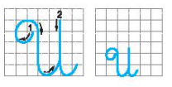
VIẾT
Tiết 3.
Viết chữ hoa:
2. Viết ứng dụng: Rừng U Minh có nhiều loài chim quý.

Slide 4


Hướng dẫn viết chữ hoa U, Ư

Slide 5
Chữ hoa U gồm 2 nét
6
5
U
Nét 1: nét móc hai đầu
4
3
Nét 2: nét móc ngược.
2
Dòng
kẻ đậm

Slide 6
Chữ hoa Ư gồm 3 nét
6
5
Ư
Nét 1: nét móc hai đầu
U
4
3
Nét 2: nét móc ngược.
2
Nét 3: nét móc nhỏ trên đầu nét 2.
Dòng
kẻ đậm

Slide 7
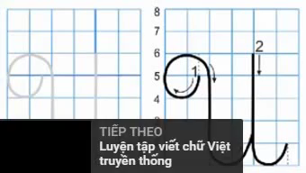

Slide 8
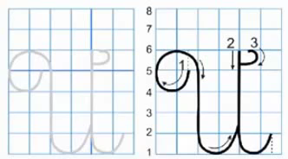

Slide 9
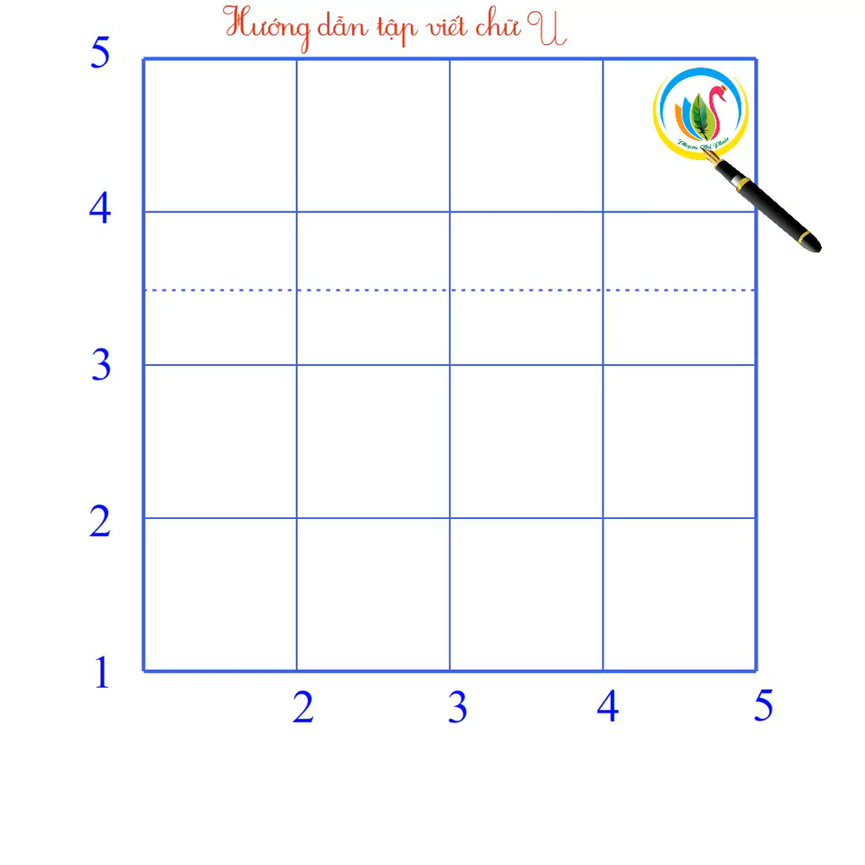
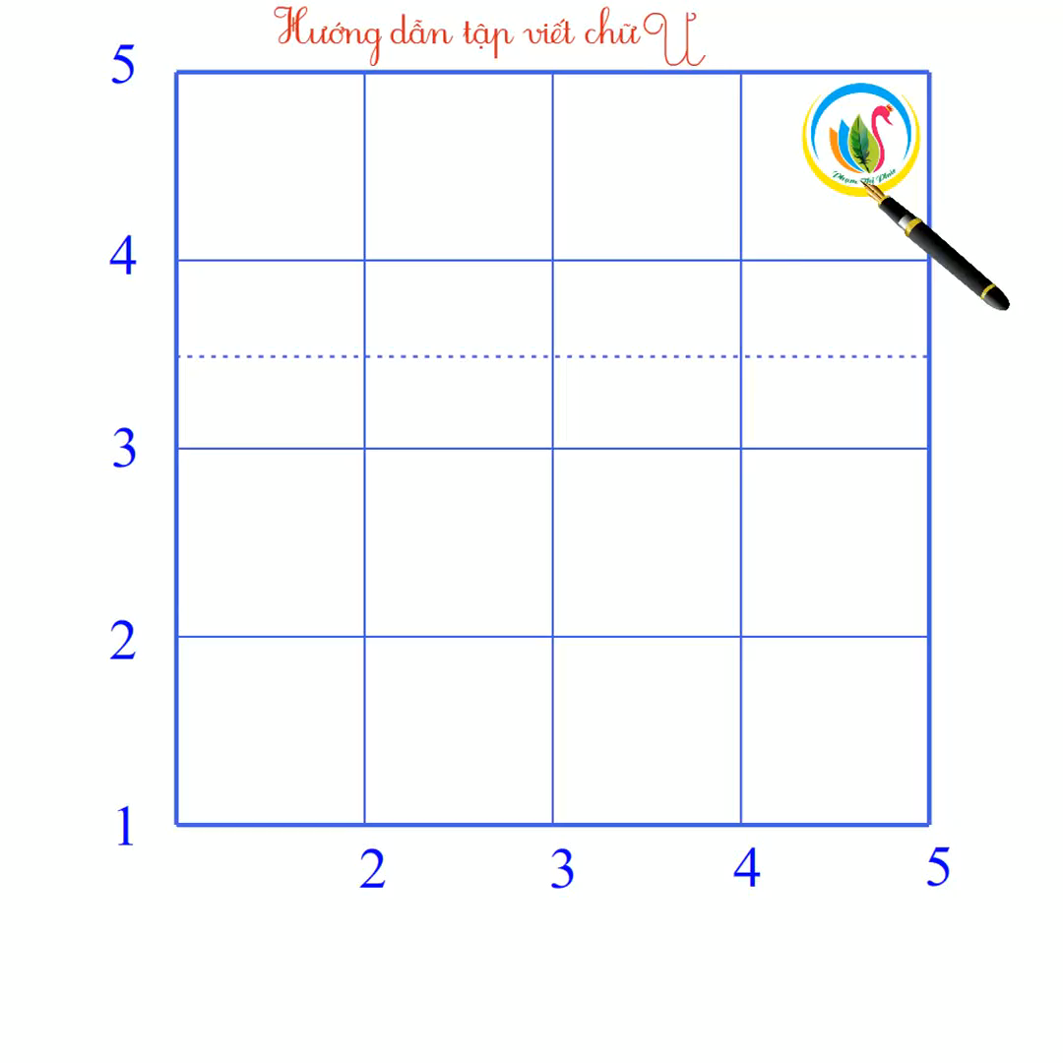

Slide 10
Câu ứng dụng

Slide 11
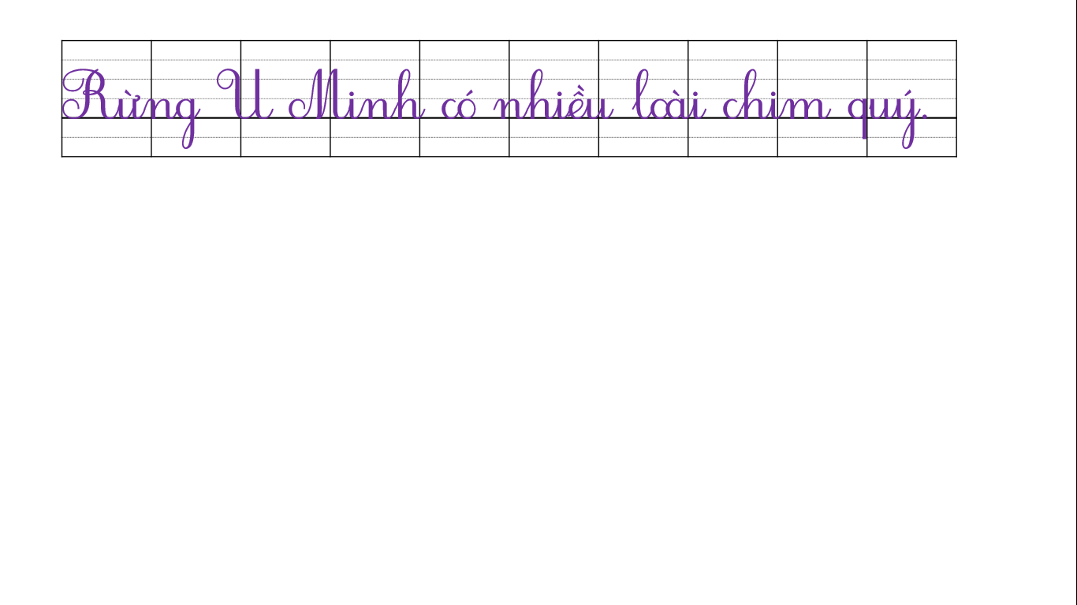
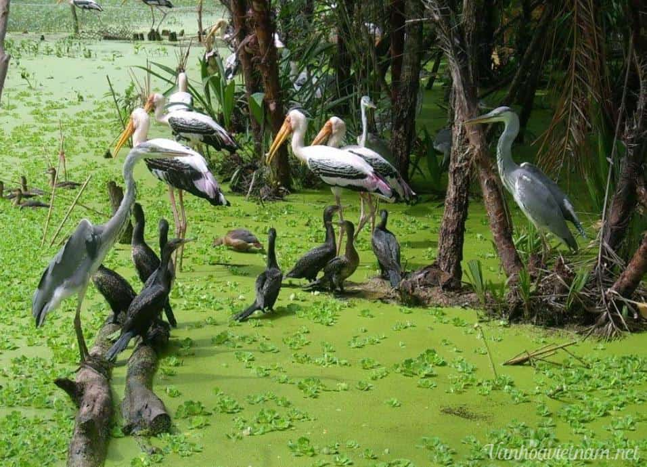
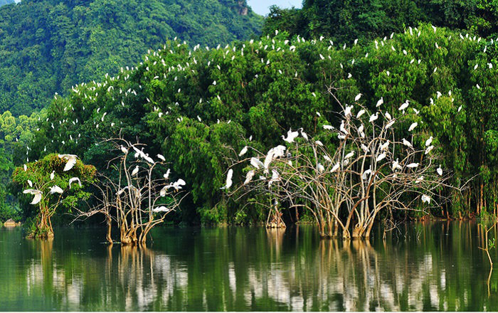
Rừng U Minh, bao gồm cả rừng U Minh Hạ và rừng U Minh Thượng. Năm 2010, nơi đây được UNESCO công nhận là khu dự trữ sinh quyển thế giới.

Slide 12

Nêu độ cao của các con chữ có trong câu ứng dụng?
Con chữ R, U, M, h, l, y, g cao 2 li rưỡi.
Con chữ q cao 2 li.
Các con chữ còn lại cao 1 li.

Slide 13
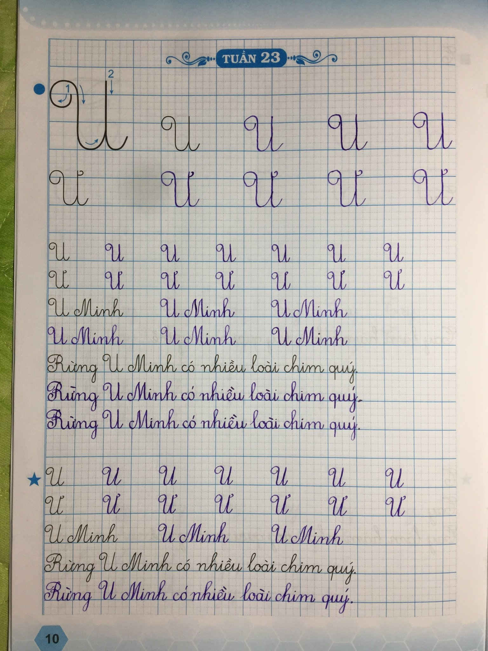

Bài viết tham khảo

Slide 14

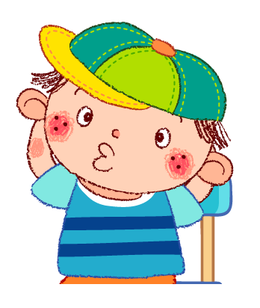

DẶN DÒ
Hoàn thành vở tập viết trang 10.

Slide 15

TẠM BIỆT CÁC CON!

